Slide 1
Keuzedeel Verdieping Diergedrag, ethiek en dierenwelzijn
Les 3
22 mei 2018

Slide 2
Inhoud keuzedeel
8 weken totaal
2 weken (middagdeel 13:30-16:30 uur)
6 weken (hele dag 8:45-16:30 uur)
Theorie, opdrachten, zelfreflectie, onderzoeken op stage, excursies, gastsprekers
Afronden vak?
Inleveren onderzoeksverslag
Presentatie van je onderzoek en verslag
Actieve deelname aan lessen

Slide 3
Inhoud les 3 - BRO
(Houden presentaties keurmerken)
Theorie stereotype gedrag
Uitleg examenopdracht
(Stellingen discussie)

Slide 4
Leerdoelen
De student…
…heeft gespecialiseerde kennis van stereotype gedrag.
…heeft voldoende kennis om de eindopdracht succesvol af te ronden.

Slide 5
Stereotype gedrag
Willekeurig gedrag zonder specifiek doel of functie dat herhaald wordt. Het is vaak onomkeerbaar.
Notes:
Dia van vorige week

Slide 6
Stereotype gedrag
Waar kom je stereotype gedrag tegen?
Notes:
Overal waar dieren gehouden worden kan je stereotype gedrag tegenkomen

Slide 7
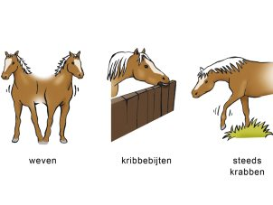
Stereotype gedrag - oorzaak
Stereotype gedrag = minder goede condities
Fysieke beperkingen
Tekort aan belangrijke middelen
Gebrek aan prikkels
Sociale isolatie
Angst
Frustratie
Notes:
Fysieke beperkingen → het weven bij olifanten
Tekort aan belangrijke middelen → het graven van gerbils zonder schuilplek. Het graven van gerbils is geen natuurlijk gedrag.
Gebrek aan prikkels → luipaarden die bepaalde tempo’s niet kunnen halen
Sociale isolatie → Zelfmutilatie bij primaten
Angst → tempo’s niet kunnen halen bij bengaalse tijgerkatten die naast prooidieren worden gehuisvest
Frustratie→ bijtgedrag bij varkens die niet kunnen wroeten

Slide 8
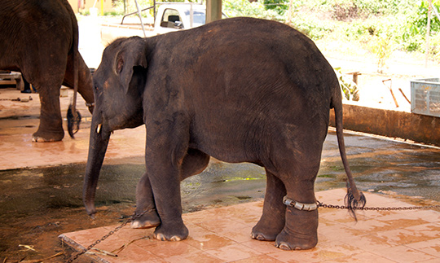
Stereotype gedrag - oorzaak
Fysieke beperkingen – olifanten
Oorzaak: Niet genoeg kunnen lopen
Gevolg: Weven
Notes:
Fysieke beperkingen → het weven bij olifanten

Slide 9
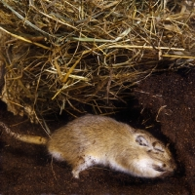
Stereotype gedrag - oorzaak
Tekort aan belangrijke middelen - gerbils
Oorzaak: geen schuilgelegenheid
Gevolg: graven
Notes:
Tekort aan belangrijke middelen → het graven van gerbils zonder schuilplek. Het graven van gerbils is geen natuurlijk gedrag.

Slide 10
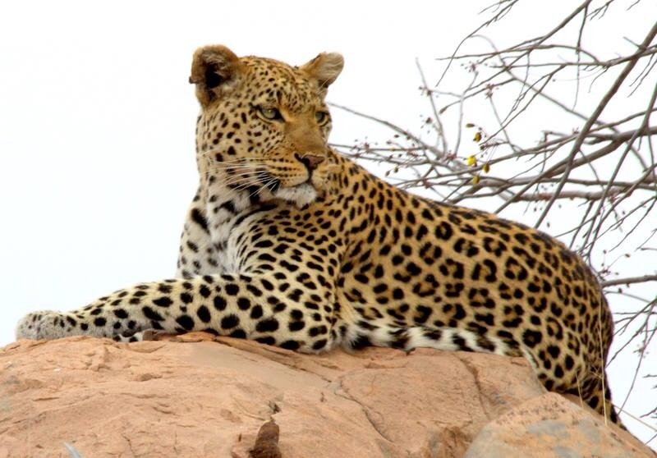
Stereotype gedrag - oorzaak
Gebrek aan prikkels - luipaard
Oorzaak: geen uitdagende omgeving
Gevolg: versnellen in tempo
Notes:
Gebrek aan prikkels → luipaarden die bepaalde tempo’s niet kunnen halen

Slide 11
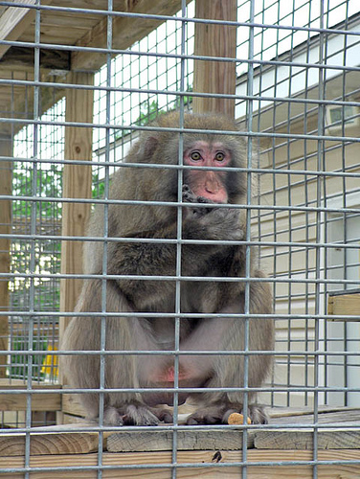
Stereotype gedrag - oorzaak
Zelfmutilatie - primaten
Oorzaak: geen sociaal contact
Gevolg: zelfmutilatie
Notes:
Sociale isolatie → Zelfmutilatie bij primaten

Slide 12
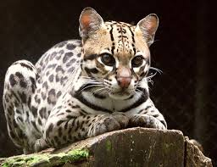
Stereotype gedrag - oorzaak
Angst – Bengaalse tijgerkatten
Oorzaak: angst
Gevolg: tempowisselingen tijdens lopen
Notes:
Angst → tempo’s niet kunnen halen bij bengaalse tijgerkatten die naast prooidieren worden gehuisvest

Slide 13
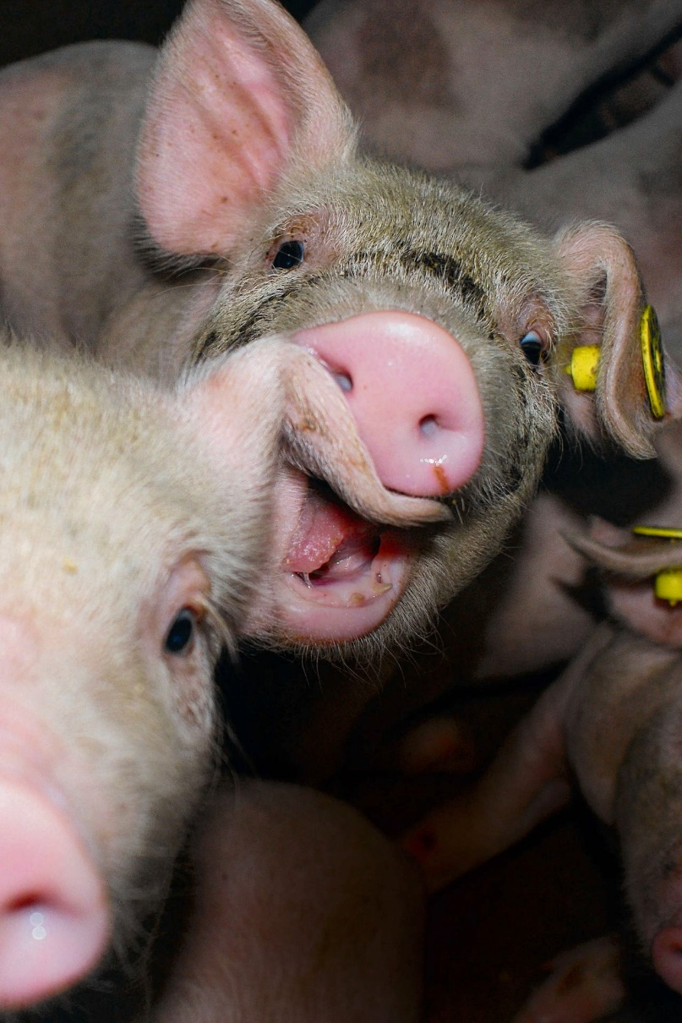
Stereotype gedrag - oorzaak
Frustratie - varkens
Oorzaak: Niet kunnen wroeten
Gevolg: Bijtgedrag
Notes:
Frustratie→ bijtgedrag bij varkens die niet kunnen wroeten

Slide 14
Stereotype gedrag
Stereotype gedrag is een indicator voor een minder goede dierenwelzijn
Dieren met het slechtste dierenwelzijn zijn dieren die geen stereotype gedrag ontwikkelen bij slechte condities
Sommige individuen binnen dezelfde soort zijn vatbaarder voor stereotype gedrag
Notes:
Behandelingen tegen stereotype gedrag hebben negatief effect op dierenwelzijn → bewezen bij rhesus apen.

Slide 15
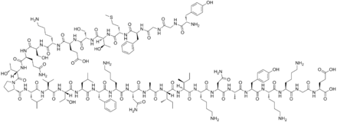
Stereotype gedrag
Behandelingen tegen stereotype gedrag hebben een negatief effect op dierenwelzijn
Notes:
Stereotype gedrag zorgt dus wel voor een verbetering van het dierenwelzijn.
Dit is endorfine, maar daar komen we later nog op terug

Slide 16
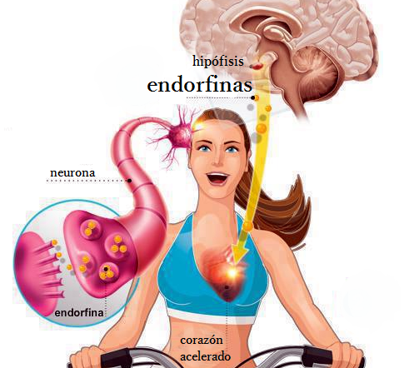
Stereotype gedrag
Endorfine
Neurotransmitter
Lijkt op morfine en heroïne
Is verslavend
Aangemaakt door eigen hersenen
Bij genot
Bij pijn
Voor het doodgaan
Notes:
Link naar documentaire: https://www.youtube.com/watch?v=EyFOUGppHco
Iedereen moet Engels kunnen om het te begrijpen. (tot 3:55) rest thuis kijken bij interesse
Voor het doodgaan komt er heel erg veel endorfine vrij bij katten.
Plaatje: iemand is aan het fietsen en het hart moet veel bloed rondpompen om het lichaam te voorzien van zuurstof. Op een gegeven moment gaat het minder prettig voelen. Als reactie daarop maakt de hypofyse endorfine aan. Die endorfinen worden met behulp van neuronen door het lichaam vervoert (zenuwstelsel). Het gevolg is dat de pijn minder wordt en dat het gevoel prettig wordt.

Slide 17
Stereotype gedrag
Vragen?

Slide 18
Even 5 minuten pauze

Slide 19
Examenopdracht
Eindproduct
Verslag
Presentatie
Dierenwelzijnsmarkt

Slide 20
Examenopdracht
Verslag
Zelfanalyse (les 1)
Conclusie en verbeterplan
Ethiek opdracht (les 2)
Behaalde scores
2 ethische benaderingswijzen die bij je passen
1 ethische benaderingswijze die niet bij je past
Onderbouwing
Z.O.Z

Slide 21
Examenopdracht
Verslag
Meten dierenwelzijn op je stagebedrijf
Bedenk hiervoor een plan (gedragsonderzoek)
Voer de meting en het gedragsonderzoek uit
Literatuuronderzoek verbeteren dierenwelzijn
Wat zegt de literatuur over het verbeteren van het dierenwelzijn dat betrekking heeft op je stagebedrijf
Maak gebruik van geschikte bronnen (vakbladen, boeken, websites etc.)
Verbetervoorstel dierenwelzijn stagebedrijf
Houdt rekening met wet- en regelgeving

Slide 22
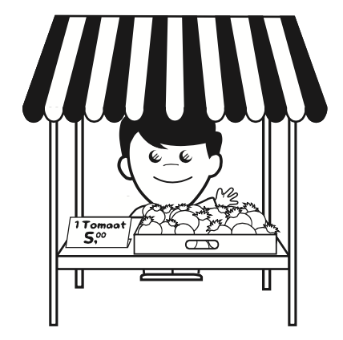
Examenopdracht
Presentatie
Dierenwelzijnsmarkt → je eigen kraam
Presentatie van alle onderdelen van het verslag
Beoordeling
Docenten
Externe beoordelaar (stagebegeleiders)
Staat op het opdrachtenblad

Slide 23
Examenopdracht
Vragen?

Slide 24
(Groepsopdracht)
Bereid een stellingendiscussie voor a.d.h.v. je ethische benaderingswijze
Notes:
De zakelijke benadering
De nutsbenadering
De relationele benadering
De dierenrechtenbenadering
De 'respect voor de natuur' benadering

Slide 25
Evaluatie

Slide 26
Afsluiting

